Slide 1

Информационная технология

Slide 2

Информационная технология - система взаимосвязанных методов и способов сбора, хранения, накопления, поиска, обработки информации на основе применения средств вычислительной техники

Slide 3
Цель информационной технологии - производство информации для анализа человеком и принятие на его основе решения по выполнению какого-либо действия (управленческого решения).
Особенностью ИТ является то, что в ней и предметом и продуктом труда является информация, а орудиями труда - средства вычислительной техники и связи.
Основные принципы компьютерных (новых) информационных технологий:
· интерактивный режим (диалоговый или режим реального времени) работы с ПК;
· интегрированность (стыковка);
· гибкость процесса изменения как данных, так и постановок задач.
Средства и методы информационных технологий включают в себя:
· комплекс технических средств;
· средства управления техническим комплексом;
· организационно-методическое обеспечение.

Slide 4
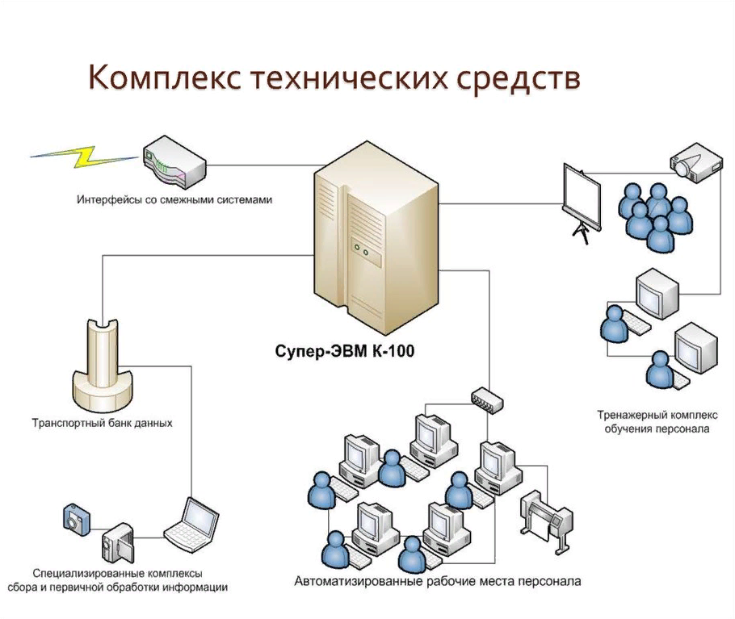
Комплекс технических средств — это совокупность инструментов, приспособлений, машин, механизмов и автоматических устройств, с помощью которых осуществляется собственно информационное преобразование.

Slide 5
Организационно—методическое обеспечение увязывает реализацию всех действий технических средств и персонала в единый монологический процесс в соответствии с назначением конкретного информационного преобразования и включает в себя:
· нормативно-методические материалы по подготовке и оформлению различных документов в рамках решения конкретной задачи;
· инструктивные и нормативные материалы по эксплуатации технических средств, в том числе по технике безопасности работы и по условиям поддержания нормальной работоспособности оборудования;
· инструктивные и нормативно-методические материалы по организации работы персонала в рамках конкретной информационной технологии.

Slide 6

Основными свойствами информационной технологии являются:
– целесообразность,
– наличие компонентов и структуры,
– взаимодействие с внешней средой,
– целостность,
– развитие во времени.

Slide 7

Роль информационных технологий в развитии экономики и общества
Основополагающим фактором для построения автоматизированной информационной технологии с привязкой ее к принятой модели управления и существующей информационной инфраструктуре является область функционирования экономического объекта, в соответствии с которой предприятия и организации можно разделить на группы.
В свою очередь производственные предприятия, имеющие специфику промышленной деятельности, можно классифицировать по шести основным классификационным признакам.

Slide 8

Эффективность функционирования информационной технологии определяется ее основными свойствами, к которым относятся следующие:
1. Целесообразность – состоит в повышении эффективности производства за счет внедрения современных средств вычислительной техники, распределенных баз данных, различных вычислительных сетей, что позволяет обеспечить эффективную циркуляцию и переработку информации.
2. Наличие компонентов и структуры.

Slide 9
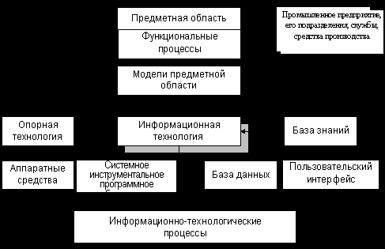
Структура информационной технологии – это внутренняя организация, представляющая собой взаимосвязи образующих ее компонентов, объединенных в две большие группы: опорную технологию и базу знаний.
Модели предметной области – совокупность описаний, обеспечивающих взаимопонимание между пользователями: специалистами предприятия и разработчиками.
Опорная технология – совокупность аппаратных средств автоматизации, системного и инструментального программного обеспечения, на основе которых реализуются подсистемы хранения и переработки информации.
База знаний представляет собой совокупность знаний, хранящихся в памяти ЭВМ.

